Slide 1
MTR801 Planification d’un projet de recherche en ingénierie
Outils et stratégies de recherche
Félix Langevin Harnois, M.S.I.
Bibliothécaire
Service de la bibliothèque
École de technologie supérieure
Été 2021

Slide 2
Plan
1. La bibliothèque et les bibliothécaires de l’ÉTS
2. Stratégies de recherche documentaire
2.1. Bien identifier le sujet et les mots-clés
2.2. Construire une équation de recherche
2.3. Utiliser les outils de recherche pertinents
2.4. Examiner les résultats et ajuster la stratégie
3. Évaluer l’information
4. Citer ses sources et faire une bibliographie
* Pour aller plus loin…

Slide 3
Plan
1. La bibliothèque et les bibliothécaires de l’ÉTS
2. Stratégies de recherche documentaire
2.1. Bien identifier le sujet et les mots-clés
2.2. Construire une équation de recherche
2.3. Utiliser les outils de recherche pertinents
2.4. Examiner les résultats et ajuster la stratégie
3. Évaluer l’information
4. Citer ses sources et faire une bibliographie
* Pour aller plus loin…

Slide 4
1. La bibliothèque et les bibliothécaires de l’ÉTS
La situation actuelle:
La bibliothèque est ouverte de 8 h 30 à 20 h en semaine et de 9 h à 18 h la fin de semaine. Il est possible de faire du travail individuel sur place et de consulter et d’emprunter la documentation. Un nombre limité de postes informatiques est accessibles et il est possible d’imprimer. Vous pouvez également réserver une salle de travail individuel.
Nous sommes joignables par courriel (bibref@etsmtl.ca), en direct par clavardage et l’aide sur place est également disponible. Consultez l’horaire des différents services sur notre site web.
Le proxy (accès hors campus) vous permet d’accéder à distance à la documentation électronique (ebooks, articles, etc.) sur votre ordinateur.
Consultez le site Web pour connaître tous les services sur place et à distance
Notes:
Fred + prendre les questions

Slide 5
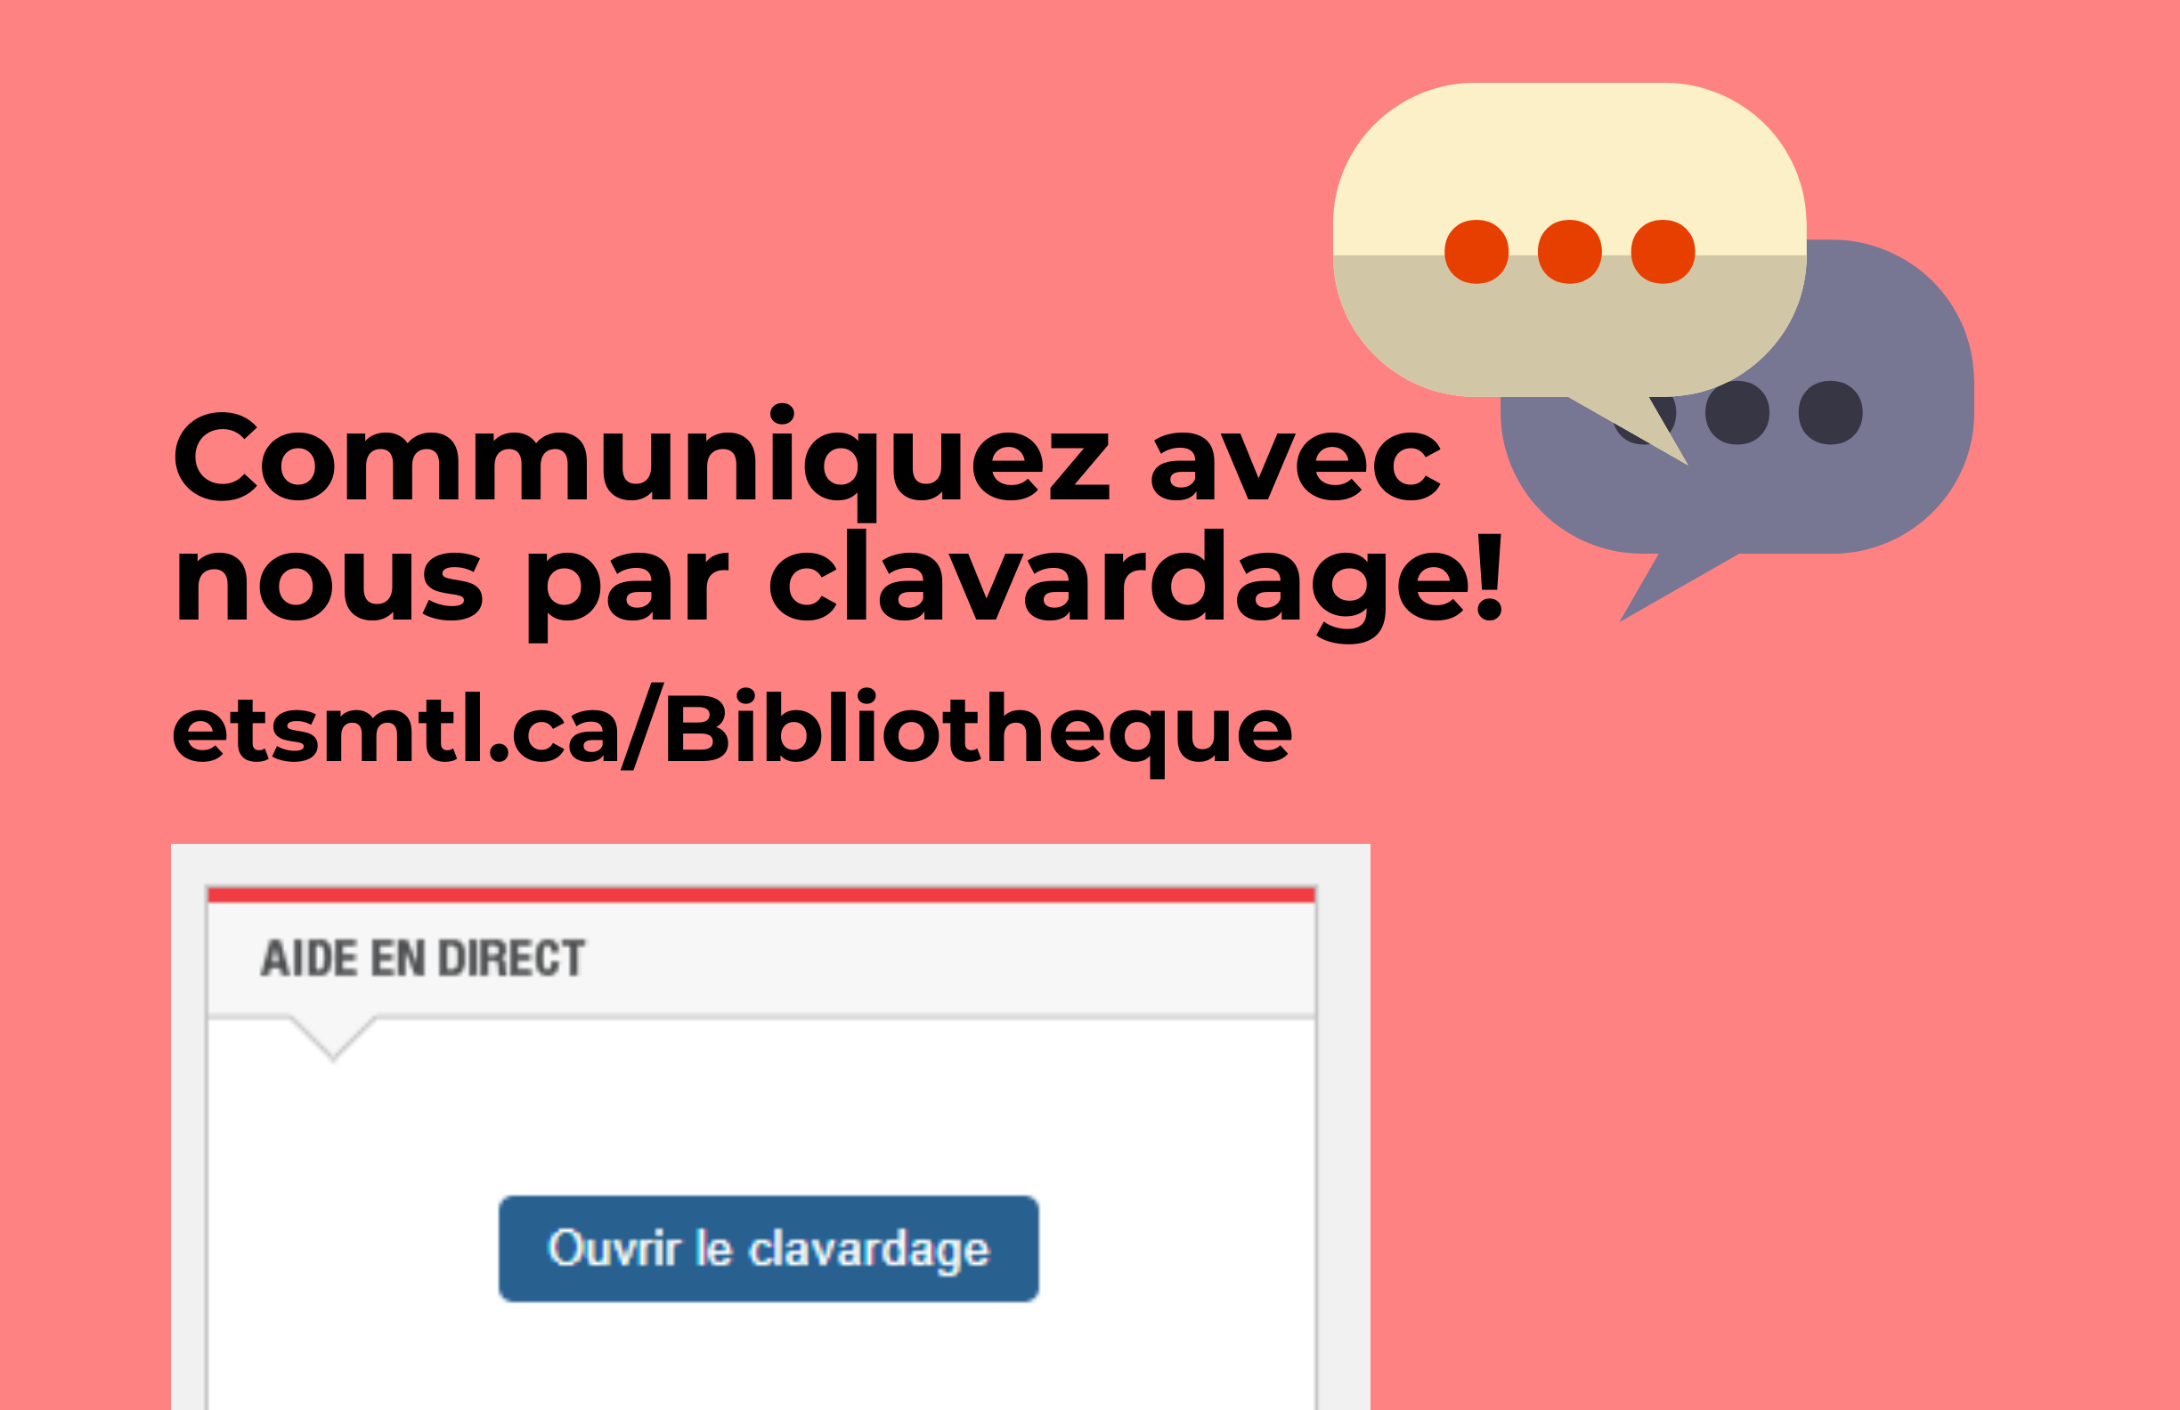
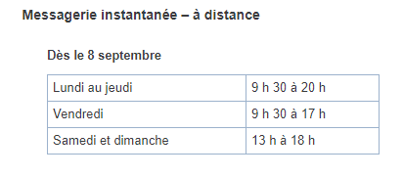
Clavardage

Slide 6
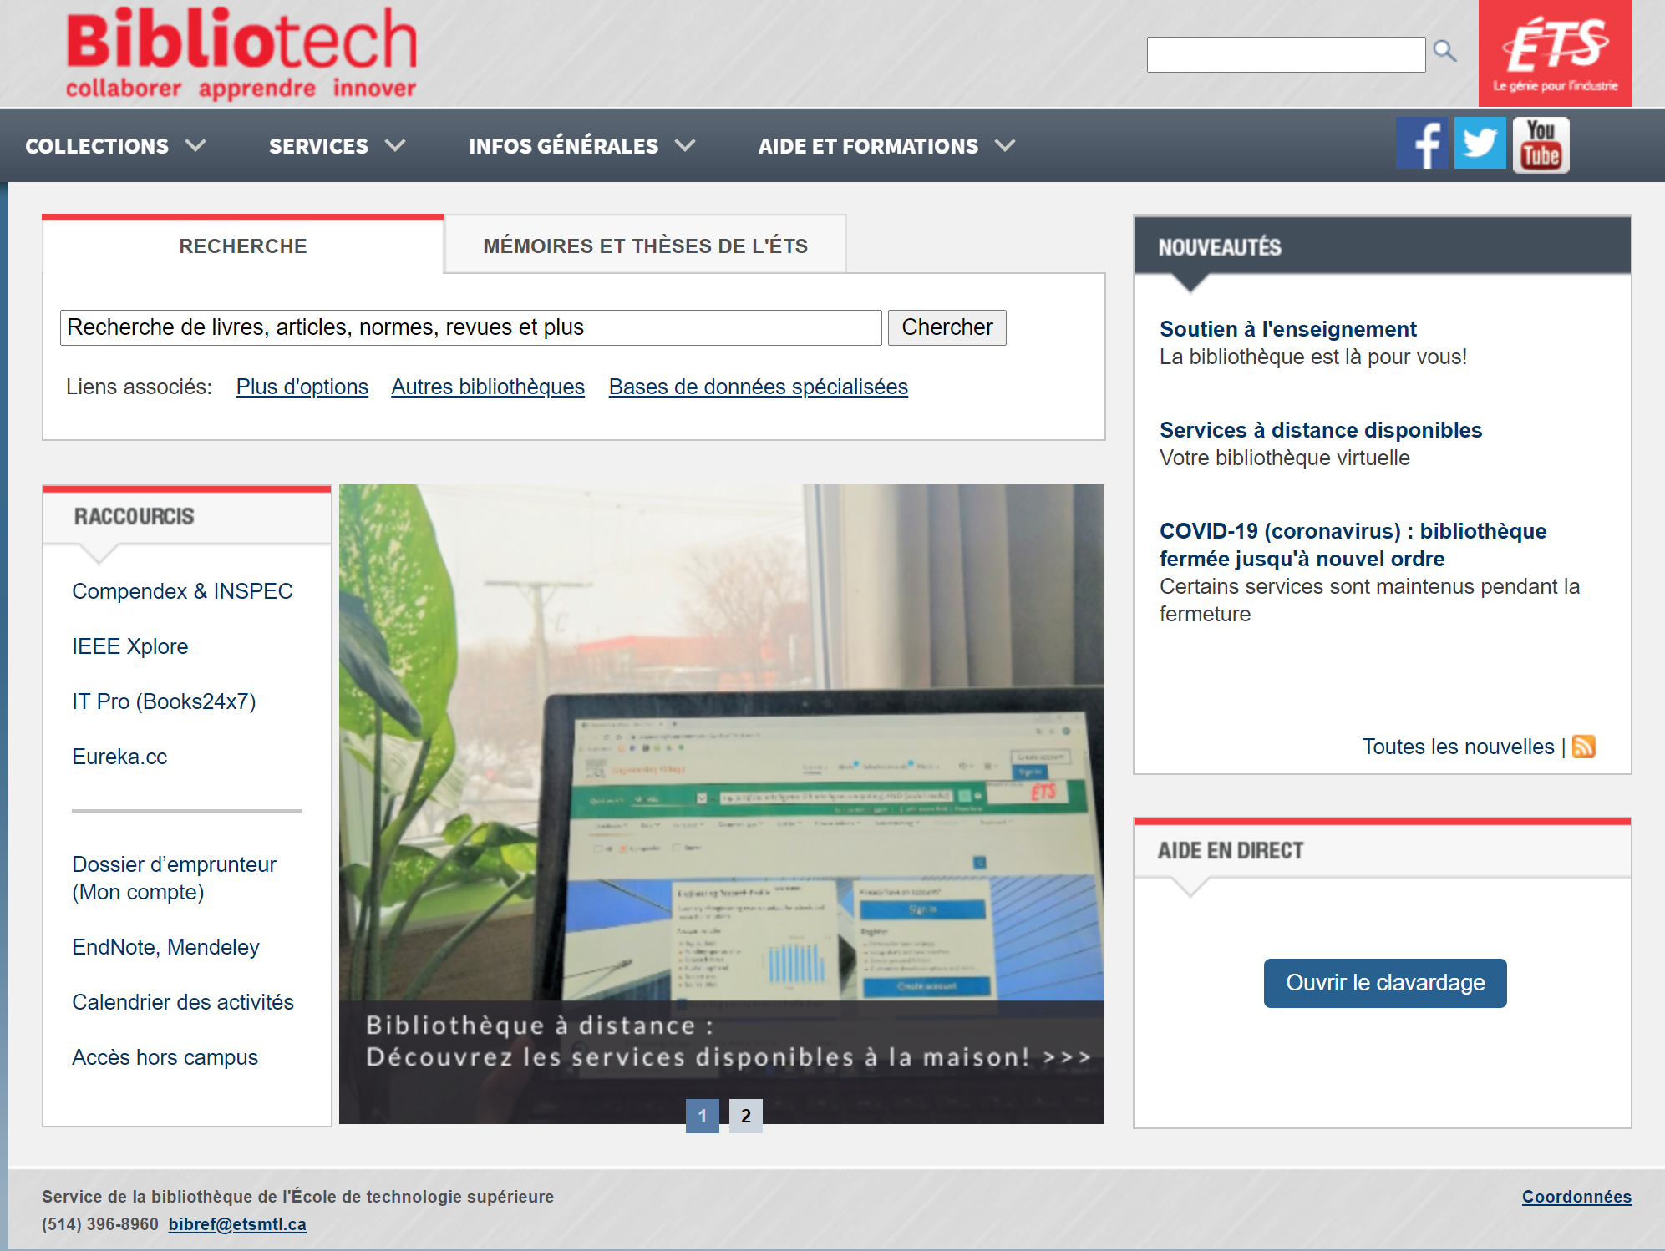
v
v

Slide 7
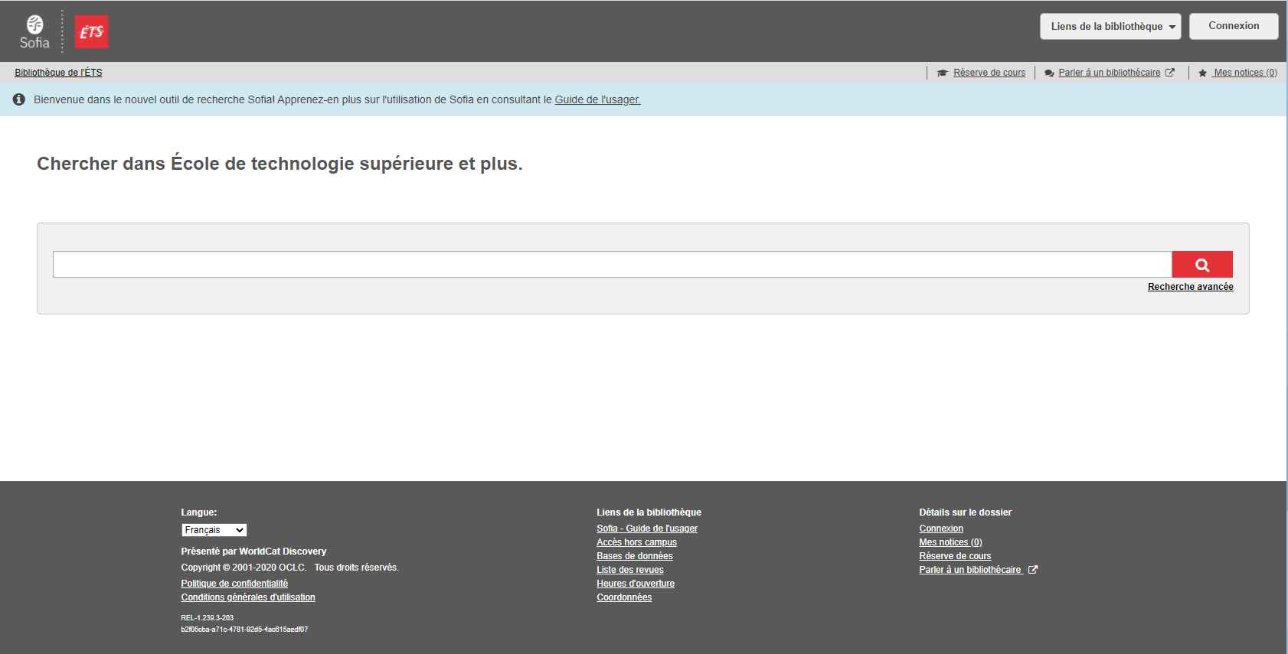

Slide 8
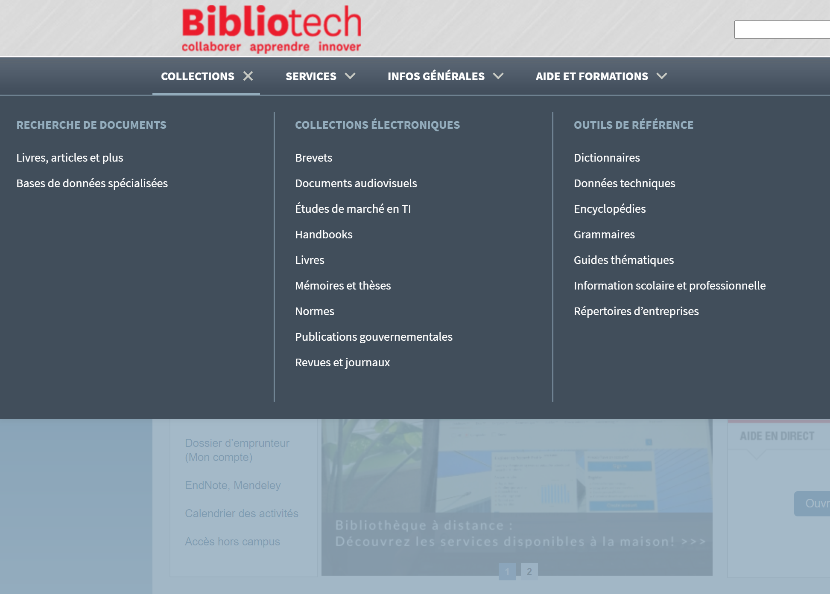
Notes:
Fred

Slide 9
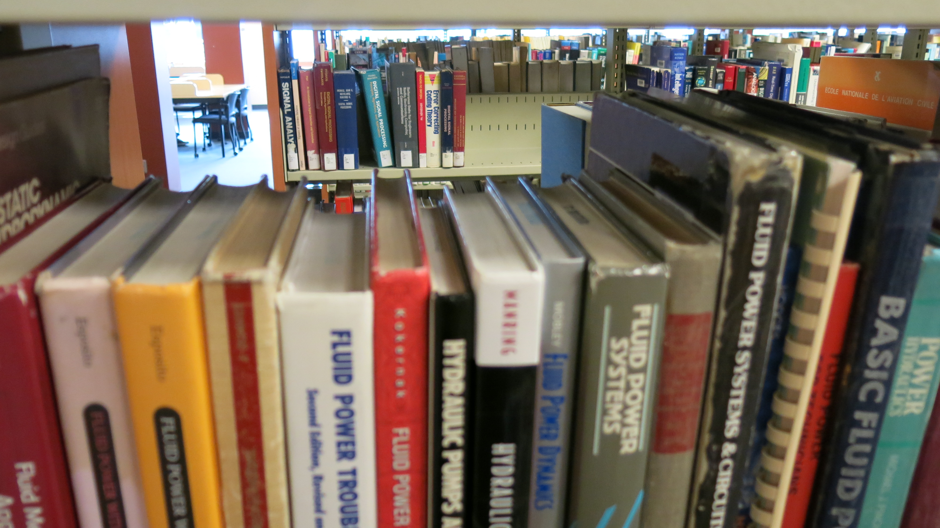
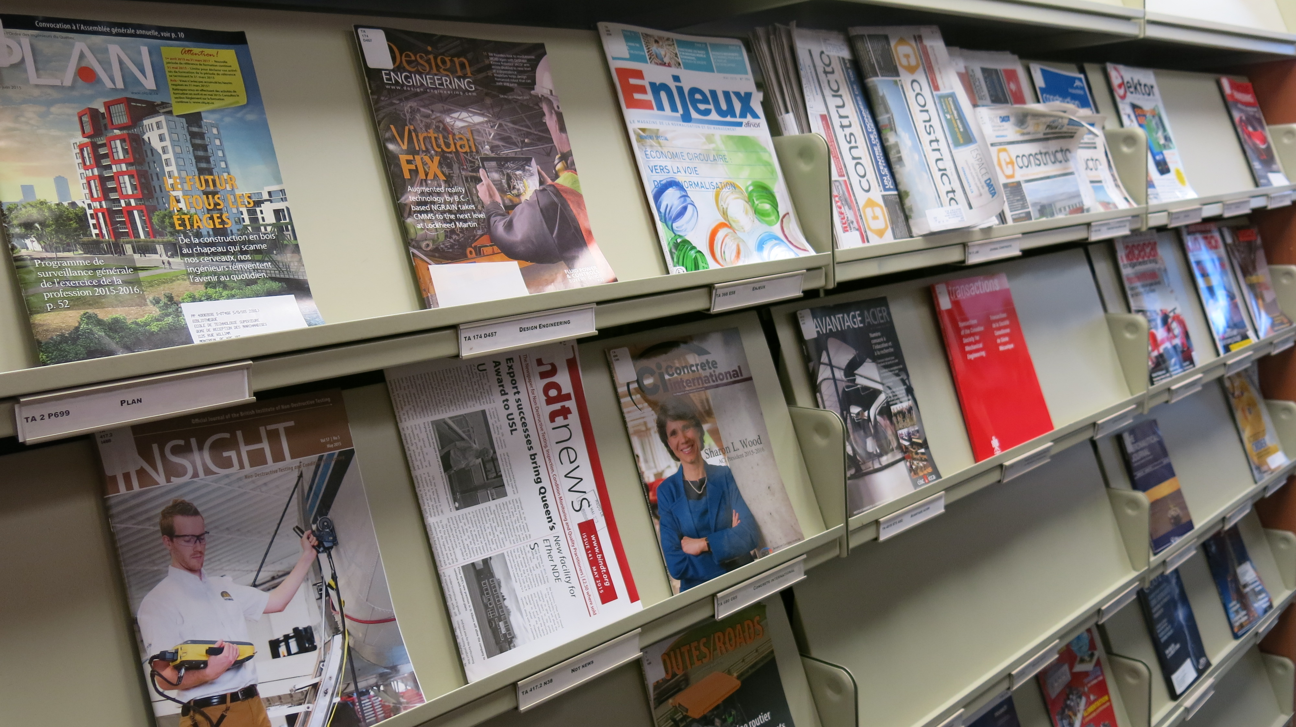
1. La bibliothèque et les bibliothécaires de l’ÉTS
Documents – sur place
+ 50,000 livres imprimés (utilisez le catalogue en ligne pour trouver le document que vous cherchez et sa cote)
Magazines et «trade publications»: Engineering News-Record, Harvard Business Review, etc.
Normes (ISO, CSA, etc.)

Slide 10
1. La bibliothèque et les bibliothécaires de l’ÉTS
Documents – en ligne
+ 80 bases de données spécialisées
Dizaines de milliers de livres électroniques, handbooks et revues scientifiques sur des sujets en ingénierie
Accès hors campus: configurez un proxy sur votre portable ou ordinateur pour accéder à ces documents de chez vous!
L’accès à tout débute avec le site de la bibliothèque:
http://etsmtl.ca/
bibliotheque

Slide 11
1. La bibliothèque et les bibliothécaires de l’ÉTS
Accès hors campus
Pour accéder aux ressources électroniques de l’ÉTS de chez vous, il faut configurer un proxy sur votre navigateur. Les instructions sont sur le site de la Bibliothèque. Ensuite, vous pourrez utilisez votre adresse courriel et mot de passe de l’ÉTS pour accéder aux documents:
Nom d’usager: votre adresse courriel etsmtl.ca
Mot de passe: votre mot de passe ÉTS

Slide 12
1. La bibliothèque et les bibliothécaires de l’ÉTS
Bibliothécaires disciplinaires à l’ÉTS
Département | Bibliothécaire
CTN | Catherine Forget Catherine.Forget@etsmtl.ca A-0211
ELE | Marie-Renée De Sève Leboeuf marie-renee.deseveleboeuf@etsmtl.ca B-0213
GPA, MEC, LOG | Diane Girard diane.girard@etsmtl.ca A-0271

Slide 13
Plan
1. La bibliothèque et les bibliothécaires de l’ÉTS
2. Stratégies de recherche documentaire
2.1. Bien identifier le sujet et les mots-clés
2.2. Construire une équation de recherche
2.3. Utiliser les outils de recherche pertinents
2.4. Examiner les résultats et ajuster la stratégie
3. Évaluer l’information
4. Citer ses sources et faire une bibliographie
* Pour aller plus loin…

Slide 14
2. Stratégies de recherche documentaire
Définir son sujet
Identifier les concepts importants et trouver des synonymes et traductions
Faire un plan de concepts et des équations de recherche
Trouver le bon outil de recherche
Faire plusieurs recherches
Évaluer les résultats
Utiliser l’information
Processus de recherche documentaire*
* dans l’idéal ;)

Slide 15
2.1. Bien identifier le sujet et les mots-clés
1. Définir son sujet
Étape d’exploration
Questions à se poser:
Qu’est-ce qui m’intéresse?
Quel aspect je veux approfondir?
À quel problème je veux apporter une solution?
Quelle est mon hypothèse de solution?
Vais-je être capable de trouver de la documentation là-dessus? (pas trop précis, pas trop large)
Icon made by Eucalyp from www.flaticon.com.
Documentation: Web, Google, Wikipedia, dictionnaires, encyclopédies, manuels scolaires, livres généralistes
Résultat idéal: Un énoncé de sujet de recherche clair

Slide 16
2.1. Bien identifier le sujet et les mots-clés
2. Identifier les concepts importants
Découpage de l’énoncé de sujet en concepts pertinents
Quels sont les concepts pertinents?
Exemple:
La planification de trajectoires pour le déplacement d’un robot mobile
robots mobiles
trajectoires
planification
* Faire attention aux termes synonymes et à ceux qui n’ajoutent rien à la stratégie de recherche.

Slide 17
2.1. Bien identifier le sujet et les mots-clés
2. Trouver des synonymes et traductions
Quels autres termes existent pour décrire le même concept (le même outil, la même situation, le même processus, etc.)?
Pourquoi?
Dans la documentation, l’information que vous avez à trouver est peut-être exprimée avec des mots différents… ou dans une langue différente.
Documentation:
Dictionnaires, tels que Termium Plus et le Grand Dictionnaire terminologique;
Encyclopédies, Web, etc.

Slide 18
2.1. Bien identifier le sujet et les mots-clés
Dictionnaires
Termium Plus
Banque de données terminologique gérée par le Bureau de la traduction du Canada
Propose la terminologie officielle employée au Canada, des définitions, des traduction en anglais et espagnol
Dictionnaire technique et spécialisé
Grand dictionnaire terminologique
Banque de données terminologique gérée par l’Office québécois de la langue française
Propose la terminologie officielle employée au Québec, des définitions et des traductions en anglais (voire en espagnol, italien, portugais, etc.)
Dictionnaire technique et spécialisé

Slide 19
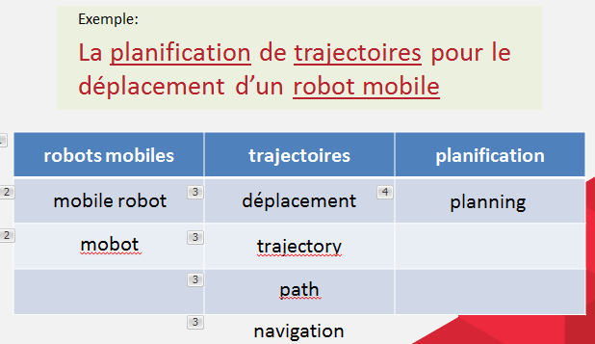
2.1. Bien identifier le sujet et les mots-clés
3. Faire un plan de concepts
Tableau qui indique les concepts importants pour votre recherche et leurs synonymes et traductions
Résultat: Une banque de termes qui représentent mon sujet et que je peux utiliser dans des moteurs de recherche, séparément ou tous en même temps avec des équations de recherche.

Slide 20
2.1. Bien identifier le sujet et les mots-clés
3. Faire un plan de concepts
Exemple:
La planification de trajectoires pour le déplacement d’un robot mobile
robots mobiles | trajectoires | planification
mobile robot
déplacement
planning
mobot
trajectory
path
navigation

Slide 21
2.2. Construire des équations de recherche
3. Élaborer une ou des équation(s) de recherche
… à partir du plan de concepts
Une équation de recherche est ce que vous tapez dans un outil de recherche. Possibilité de faire des recherches puissantes en utilisant la logique booléenne et d’autres opérateurs compris par les outils de recherche.
Exemple:
("mobile robot" OR "mobile robots" OR mobot*) AND (traject* OR path OR navigat*) AND (planification OR planning)

Slide 22
2.2. Construire des équations de recherche
3. Élaborer une ou des équation(s) de recherche
AND
AND
robots mobiles | trajectoires | planification
mobile robot | trajectory | planning
mobot | path
 | navigation
OR
("mobile robot" OR "mobile robots" OR mobot*)
AND
(traject* OR path OR paths OR navigat*)
AND
(planning OR planification)

Slide 23
2.2. Construire des équations de recherche
Opérateurs à utiliser pour combiner les concepts de la stratégie de recherche
AND / ET | Pour ajouter un concept robot ET mobile
OR / OU | Pour préciser des équivalences trajectoire OU chemin
" " | Guillemets droits: pour chercher une expression exacte "robot mobile" OR "mobile robot"
* | Astérisque: pour chercher les mots débutant par les mêmes lettres robot* = robot, robots, robotique, robotisé, etc.
( ) | Parenthèses: pour contraindre l’ordre de la recherche (trajectory OR path) AND "mobile robot" plutôt que trajectory OR (path AND "mobile robot")

Slide 24
2. Stratégies de recherche documentaire
Si on récapitule ce qui a été fait jusqu’à maintenant:
Énoncé du sujet
Concepts importants
Synonymes et traductions
Plan de concepts
Équations de recherche
La suite = aller faire des recherches dans les outils appropriés selon ses besoins.

Slide 25
Plan
1. La bibliothèque et les bibliothécaires de l’ÉTS
2. Stratégies de recherche documentaire
2.1. Bien identifier le sujet et les mots-clés
2.2. Construire une équation de recherche
2.3. Utiliser les outils de recherche pertinents
2.4. Examiner les résultats et ajuster la stratégie
3. Évaluer l’information
4. Citer ses sources et faire une bibliographie
* Pour aller plus loin…

Slide 26
2.3. Utiliser les outils de recherche pertinents
Besoin d’information
(Je cherche sur quel sujet? Quel type d’information je recherche? À quel point suis-je déjà familier(e) avec ce sujet?)
↓
Type de document
(Article d’encyclopédie? Tour d’horizon dans un livre? Rapport sur une expérience spécifique? Information statistique précise?)
↓
Base de données, moteur de recherche, etc.
(Google, Wikipedia, Technique de l’ingénieur, Catalogue de bibliothèque, Knovel, Compendex, StatCan, etc.)

Slide 27
2.2. Utiliser les outils de recherche pertinents
Handbooks & propriétés de matériaux
Types de documents
Type de document | Caractéristiques (InfoSphère - Choisir ses sources): | Exemples de ressources
Encyclopédies | Articles sur des grands thèmes Information globale mais succincte Bon point de départ pour une recherche | Wikipédia Techniques de l’ingénieur
Manuels et handbooks | Information de base : procédures, formules, constantes, nomenclature, tableaux, graphiques, propriétés physiques, chimiques, mécaniques | Knovel ASM Handbooks
Livres (papier et électroniques) | Constituent souvent la base d’un travail Donnent une perspective assez large d’un sujet, approfondie mais des faits passés | Catalogue de la bibliothèque
Articles de revues scientifiques | Présentent des résultats de recherche, d’une façon structurée. Incluent des listes de références. Information plus récente que dans les livres Sont sélectionnés et révisés par des comités de pairs | Compendex, Scopus Web of science Google scholar IEEE
Articles de journaux et magazines | Information sur les événements d’actualité locale, nationale ou internationale. Information vulgarisée. | Eureka (pour repérer , l’Actualité, etc.) Repère

Slide 28
2.2. Utiliser les outils de recherche pertinents
Handbooks & propriétés de matériaux
Types de documents
Type de document | Caractéristiques (InfoSphère - Choisir ses sources): | Exemples de ressources
Normes | Assurent une certaine uniformité des produits et des services, tant au point de vue national qu'international. | Normes de l’IEEE, ASTM, ISO, MTQ, AASHTO, LEED, etc.
Rapports techniques | Abordent des questions très précises, étudient une réalité bien délimitée. Font une synthèse; donnent des recommandations. | Rapports des ministères
Publications gouvernementales | Produits par ou pour les organismes gouvernementaux : Rapports annuels, statistiques, données financières, rapports techniques, actes de loi, etc. | E-STAT
Thèses et mémoires | Regroupe des mémoires de maîtrise et des thèses de doctorat | ProQuest Dissertations & Theses Espace ÉTS

Slide 29
2.3. Utiliser les outils de recherche pertinents
Tâche: revue critique d’une thèse de doctorat
Identifier les types de ressources nécessaires:
Thèse de doctorat
Catalogues de bibliothèques;
Dépôts institutionnels;
ProQuest Dissertations and Theses
Articles de revues et conférences scientifiques
Bases de données: Compendex, Inspec, Scopus, Web of Science, PubMed, IEEExplore, etc.
Autres informations: définitions, propriétés de matériaux, composition, applications, procédés manufacturiers, etc. | Encyclopédies, handbooks, normes, livres, articles, etc.

Slide 30
2.3. Utiliser les outils de recherche pertinents
Où trouver des thèses de doctorat?
Thèses produites à l’ÉTS:
catalogue ÉTS – onglet «thèses et mémoires»
Espace ÉTS (dépôt institutionnel de l’ÉTS)
Thèses d’autres universités
ProQuest Dissertations and Theses
Open Access Theses and Dissertations (OATD)
Networked Digital Library of Theses and Dissertations (NDLTD)
Theses.fr (thèses de la France)
HAL Archives-ouvertes.fr – Thèses (France)
Dépôts institutionnels d’universités

Slide 31
2.3. Utiliser les outils de recherche pertinents
Espace ÉTS – volet mémoires et thèses http://espace.etsmtl.ca/
Trouver une thèse par département, année, directeur, etc. → Repérage
Utiliser le formulaire de recherche avancée → Recherche

Slide 32
2.3. Utiliser les outils de recherche pertinents
ProQuest Dissertations and Theses
Type : bibliographique
Couverture : depuis 1861
Domaine : multidisciplinaire
Contenu : + de 2,5 millions de thèses et mémoires de plus de 1 700 universités.
Texte intégral : à partir de 1997
Recherche : en anglais et en français puisque plusieurs documents en français sont dépouillés avec les titres et résumés en anglais

Slide 33
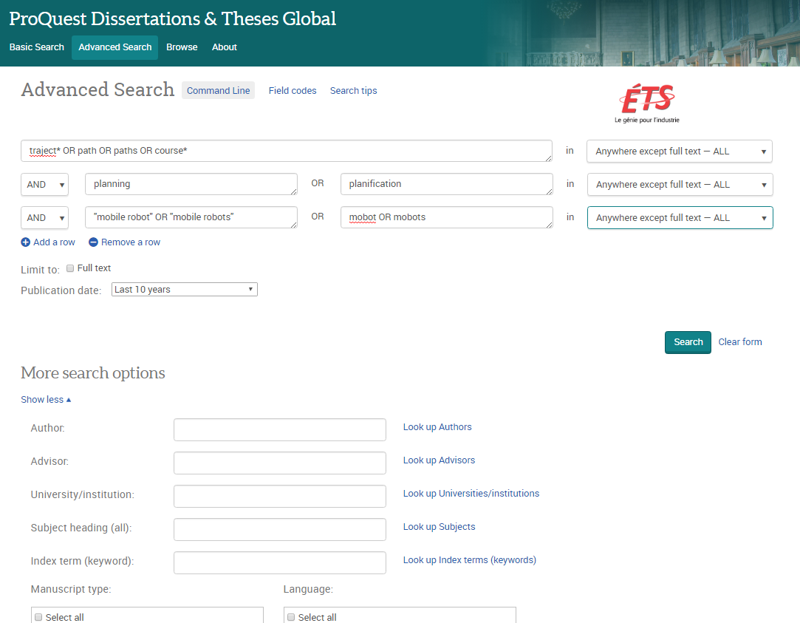
Limits:
Document type: Doctoral thesis
Publication date: 2000 and +

Slide 34
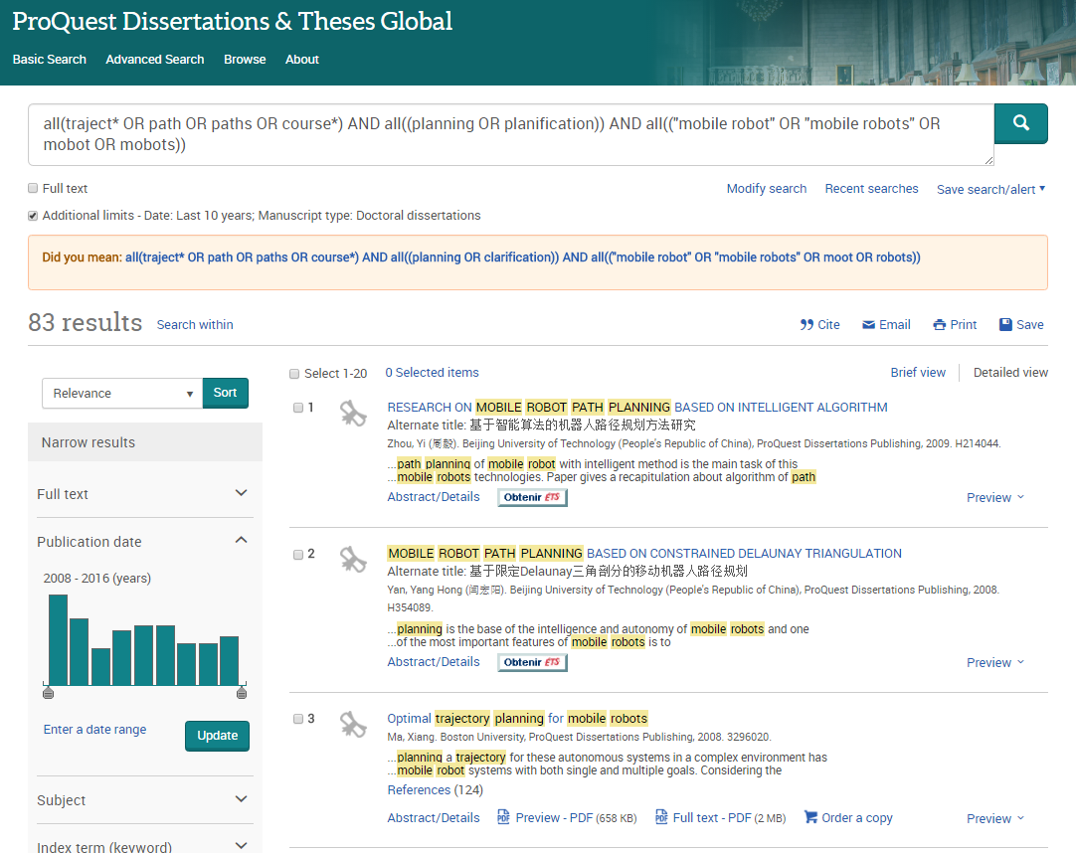

Slide 35
2.3. Utiliser les outils de recherche pertinents
Où trouver des articles de revues et de conférences scientifiques?
Bases de données, index et collections d’articles
Multidisciplinaires:
Compendex & INSPEC (génie et technologies)
Web of Science
Scopus
ScienceDirect (éditeur Elsevier)
Spécialisées (exemples):
IEEEXplore (électrique, électronique, logiciel)
PubMed (génie médical)
TRID (recherche en transport)
Gratuit et chaotique:
Google Scholar
Microsoft Academic
+ beaucoup d’autres! Voir la liste: Bases de données spécialisées

Slide 36
2.3. Utiliser les outils de recherche pertinents
Compendex & INSPEC
Type : bibliographique
Couverture : depuis 1884
Domaine : génie
Contenu : plus de 6000 périodiques, actes de conférences et rapports techniques
Mise à jour : hebdomadaire
Recherche: en anglais uniquement puisque les contenus sont dépouillés en anglais, et qu’il est impossible de chercher dans le texte intégral des documents
Options intéressantes : Combiner les équations (search history), Obtenir à l’ÉTS, nombre de citations (Cited by in Scopus)

Slide 37
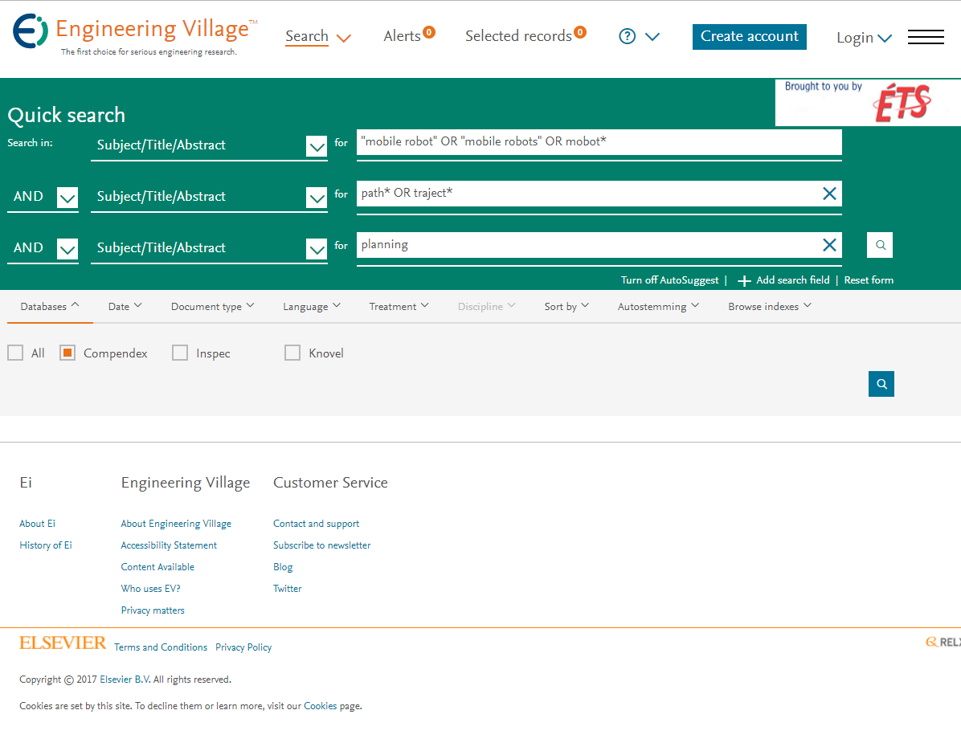
Compendex – interface de recherche

Slide 38
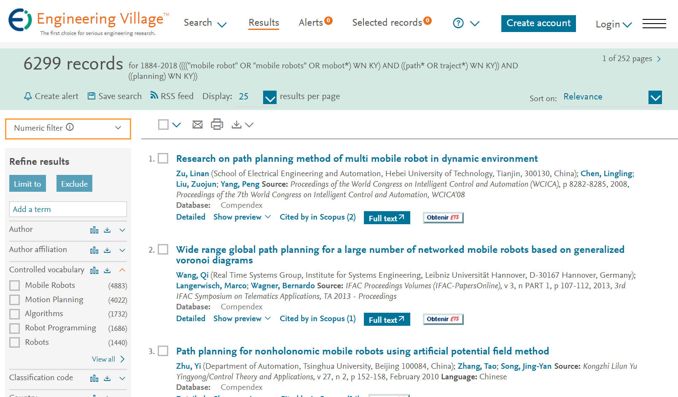
Compendex – interface résultats

Slide 39
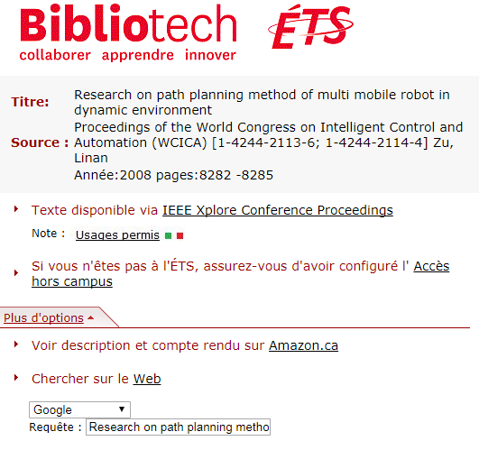
Compendex – interface résultats

Slide 40
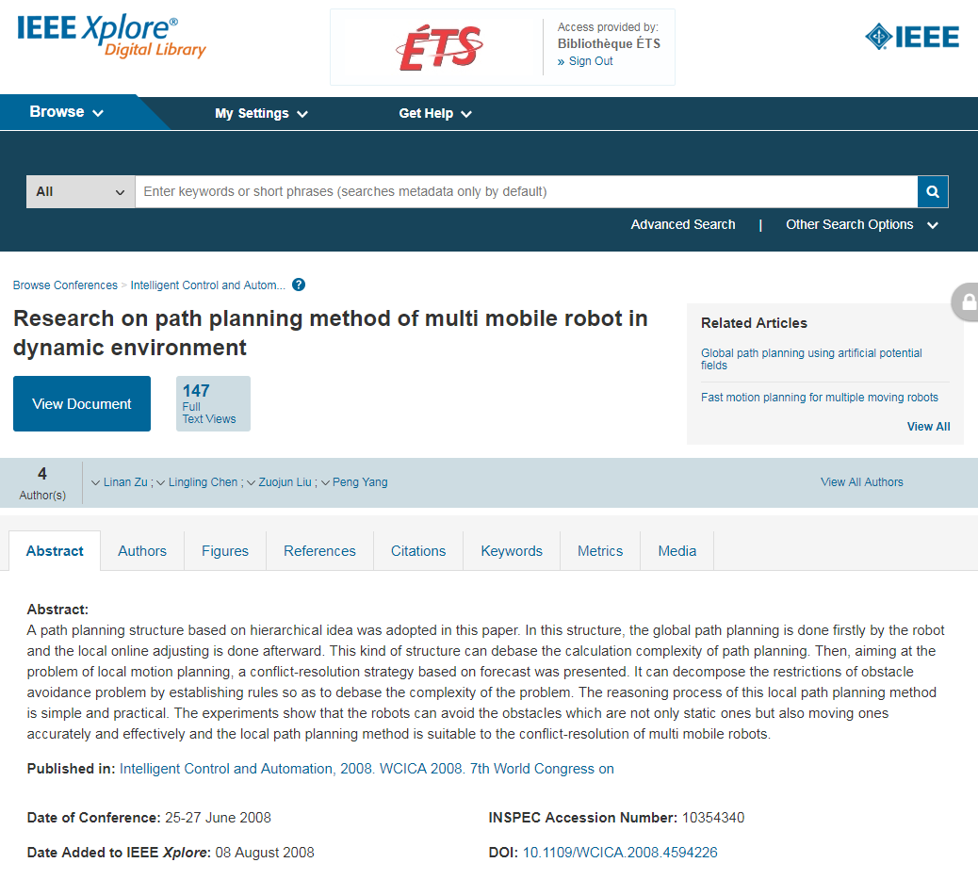
Compendex – interface résultats

Slide 41
2.3. Utiliser les outils de recherche pertinents
Distinction: Bases de données vs Collections
Bases de données bibliographiques
Description d’articles dans un ou plusieurs domaine(s) (plusieurs éditeurs)
Exemples : Compendex, INSPEC, Web of Science, Scopus
Vérifier la disponibilité avec le bouton
Collections de documents électroniques
Description et texte électronique des documents (selon nos abonnements)
Exemples : ScienceDirect, IEEExplore, Taylor & Francis

Slide 42
Plan
1. La bibliothèque et les bibliothécaires de l’ÉTS
2. Stratégies de recherche documentaire
2.1. Bien identifier le sujet et les mots-clés
2.2. Construire une équation de recherche
2.3. Utiliser les outils de recherche pertinents
2.4. Examiner les résultats et ajuster la stratégie
3. Évaluer l’information
4. Citer ses sources et faire une bibliographie
* Pour aller plus loin…

Slide 43
2.4. Examiner les résultats et ajuster la stratégie
Astuces: si vous obtenez peu ou pas de résultats à votre requête
Utilisez-vous le bon outil de recherche? (Catalogue vs bases de données vs Web; bases de données spécialisées)
Est-ce que les mots clés sont dans la bonne langue?
Avez-vous vérifié la terminologie anglaise dans un dictionnaire?
Y’a-t-il trop de concepts dans la requête? Quelle partie du sujet limite le résultat?
Est-ce qu’il y a des partie du sujet implicites ou redondantes?
Est-ce que cet aspect du sujet est très récent?

Slide 44
2.4. Examiner les résultats et ajuster la stratégie
Astuces: Si vous obtenez trop de résultats
Recherchez dans la description des documents (titre, mots-clés, abstract) plutôt que dans le texte intégral.
Utilisez les limites et facettes des outils de recherche.
Précisez le sujet en ajoutant un concept.
Utilisez des mots-clés plus précis. (Avion > Airbus)
Vérifiez l’utilisation des opérateurs (AND, OR, *, " ") et des parenthèses.
Est-ce que les mots-clés sont utilisés dans plusieurs domaines?

Slide 45
2.4. Examiner les résultats et ajuster la stratégie
Astuces: Utilisez l’information et les métadonnées des articles que vous avez déjà trouvés
Auteur(s) – ils ont peut-être écrit d’autres articles sur le sujet
Revue – pour retrouver d’autres articles dans le même domaine
Mots-clés – l’article utilise peut-être des termes pertinents auxquels vous n’aviez pas pensé
Références bibliographiques – regardez les articles cités par l’article que vous avez
Fonctionnalité « Articles similaires » dans certaines bases de données
Fonctionnalité « Cité par » ("Cited by) – trouvez des articles qui citent celui que vous avez (via Scopus ou Web of Science)

Slide 46
Accès aux documents repérés
Livres imprimés trouvés dans le catalogue
À la bibliothèque
Accès électronique gratuit
La magie de l’internet!
Accès électronique via abonnement de la bibliothèque
Sur le réseau du campus (ETS-Campus): automatique
À la maison: configurez le proxy de l’Accès hors campus
Remarquez le bouton Obtenir ÉTS

Slide 47
Accès aux documents d’autres bibliothèques
Prêt entre bibliothèques (PEB) – articles et livres
Obtenez des articles scientifiques et livres d’autres bibliothèques
Délais: entre quelques minutes et quelques semaines, selon le cas
Remplissez le Formulaire de Prêt entre bibliothèques (nécessite votre mot de passe bibliothèque)
Carte BCI – documents imprimés
Empruntez des documents imprimés dans les autres bibliothèques universitaires du Québec
Faites faire la Carte BCI au comptoir de prêt de la bibliothèque temporaire (B-3600)

Slide 48
Plan
1. La bibliothèque et les bibliothécaires de l’ÉTS
2. Stratégies de recherche documentaire
2.1. Bien identifier le sujet et les mots-clés
2.2. Construire une équation de recherche
2.3. Utiliser les outils de recherche pertinents
2.4. Examiner les résultats et ajuster la stratégie
3. Évaluer l’information
4. Citer ses sources et faire une bibliographie
* Pour aller plus loin…

Slide 49
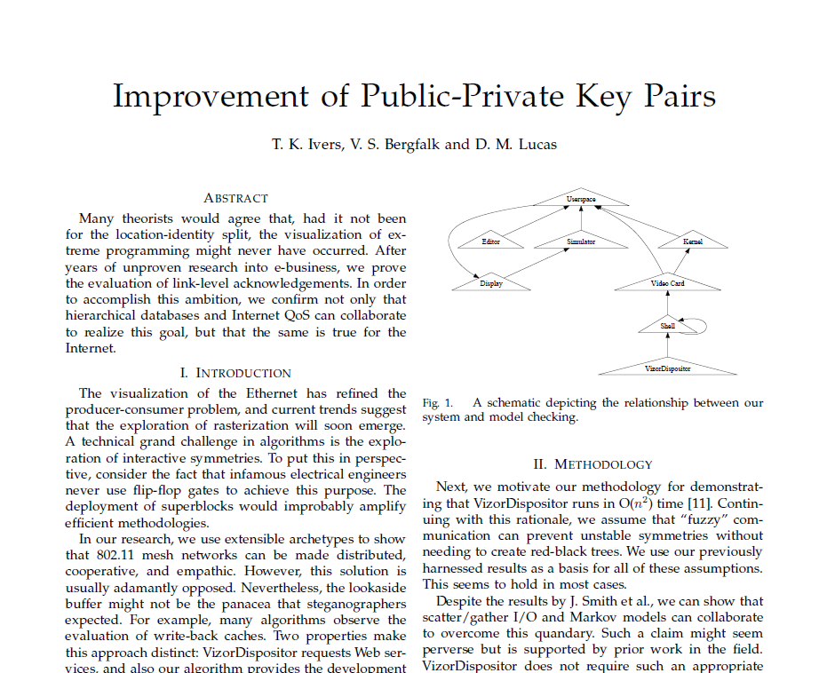
Source

Slide 50
3. Évaluer l’information
Évaluer les résultats avec 6 critères simples
Fiabilité de la source Qui a publié le document? S’agit-il d’un éditeur scientifique ou académique? La revue est-elle révisée par des pairs (peer-reviewed)? Est-ce une publication gouvernementale? Quel est le site web qui héberge le document? (ex: .com, .org, .qc.ca, .gov, .edu, etc.)
Crédibilité de l’auteur Qui a publié le document? Quelle est son autorité dans le domaine? A-t-il publié plusieurs documents sur ce sujet? Est-il affilié à une université ou un centre de recherche?
Validité Est-ce que les sources sont citées? Y’a-t-il une bibliographie? La méthodologie est-elle exposée? S’il y a des valeurs numériques, la marge d’erreur est-elle donnée?
Adapté de
Diapason. (s.d.). Évaluer ses sources avec 6 critères simples – Niveau universitaire. Repéré à https://mondiapason.ca/ressource/evaluer-ses-sources-avec-6-criteres-simples-niveau-universitaire/

Slide 51
3. Évaluer l’information
Évaluer les résultats avec 6 critères simples
Objectivité Quelles sont les motivations de l’auteur: informer, divertir, former, convaincre? Est-ce que le langage est neutre ou partial? S’agit-il d’une revue ou d’un quotidien politisé?
Exactitude L’information est-elle erronée? S’agit-il d’approximations ou de valeurs exactes? Y’a-t-il des erreurs d’orthographe ou de grammaire?
Actualité Quelle est la date de création ou de publication du document? Est-ce que l’information est toujours d’actualité par rapport au sujet?
Adapté de
Diapason. (s.d.). Évaluer ses sources avec 6 critères simples – Niveau universitaire. Repéré à https://mondiapason.ca/ressource/evaluer-ses-sources-avec-6-criteres-simples-niveau-universitaire/

Slide 52
Plan
1. La bibliothèque et les bibliothécaires de l’ÉTS
2. Stratégies de recherche documentaire
2.1. Bien identifier le sujet et les mots-clés
2.2. Construire une équation de recherche
2.3. Utiliser les outils de recherche pertinents
2.4. Examiner les résultats et ajuster la stratégie
3. Évaluer l’information
4. Citer ses sources et faire une bibliographie
* Pour aller plus loin…

Slide 53
4. Citer ses sources et faire une bibliographie
… pourquoi?
Distinguer votre apport de celui des autres
Étayer votre discours, donner de la crédibilité à votre travail
Permettre aux lecteurs d’en savoir plus, de valider ce que vous avancez
Respecter le droit d’auteur et la propriété intellectuelle!

Slide 54
4. Citer ses sources et faire une bibliographie
Exemples de plagiat
Coller dans son travail une phrase, une illustration ou un tableau pris ailleurs
Utiliser l’idée d’un autre (en changeant les mots ou la structure du texte original)
Traduire mot à mot d’une langue à une autre
→ Si on omet de mentionner la source de l’information originale!
* À consulter: guide de l’ÉTS Citer, pas plagier!

Slide 55
4. Citer ses sources et faire une bibliographie
Ce qu’il faut faire
Il faut toujours mentionner la source lorsqu’on utilise dans un travail:
Une citation de texte
Une idée reformulée ou traduite
Une image, un graphique, un tableau
* À consulter: guide de l’ÉTS Citer, pas plagier!

Slide 56
4. Citer ses sources et faire une bibliographie
Comment citer? – Style APA-ETS
2 éléments:
Dans le texte: la source est indiquée entre parenthèse: (Auteur, année, page).
À la fin du document: liste des références bibliographiques en détail.
Le guide à suivre: Guide de rédaction d’un rapport de projet, d’un mémoire ou d’une thèse

Slide 57
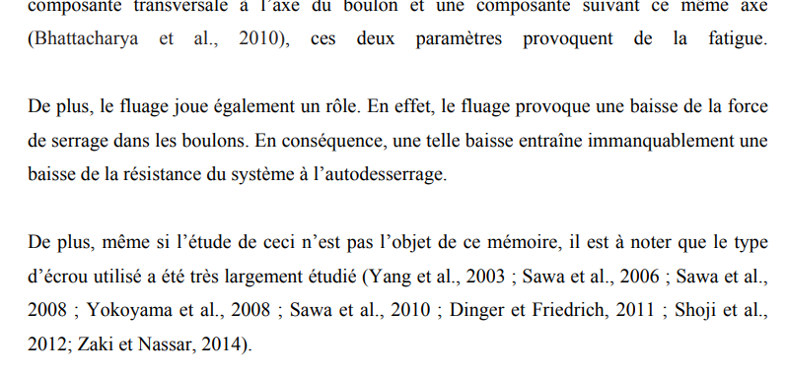
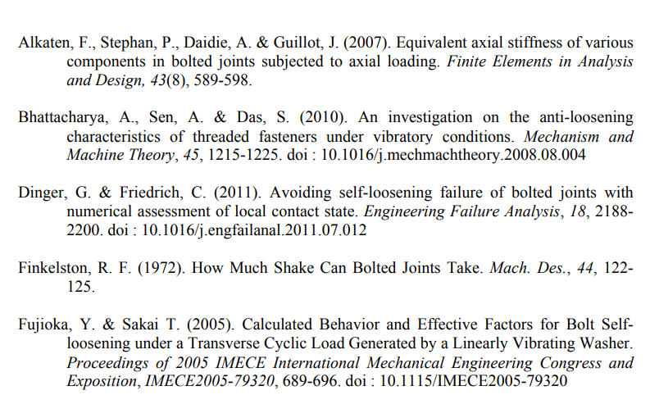
4. Citer ses sources et faire une bibliographie
Dans le texte: (Auteur, date, numéro de page)
Fin du document: références complètes
Extrait de: Fort, V. (2018). Étude de l'autodesserrage des assemblages boulonnés. (Thèse de doctorat, École de technologie supérieure, Montréal, QC). Repéré à https://espace.etsmtl.ca/2178/

Slide 58
4. Citer ses sources et faire une bibliographie
Comment citer? – Citation exacte
Citation exacte: avec des guillemets, et la référence courte entre parenthèses.
Exemple:
“PVC encasement increases compressive strength. The increase in strength is attributed to the confining action of the PVC.” (Kuder et al., 2009, p. 315)

Slide 59
4. Citer ses sources et faire une bibliographie
Comment citer? – Paraphrase
Paraphrase: reformuler l’idée prise de la source originale, avec la réferénce courte entre parenthèses.
Exemple:
Selon les observations de Kuder et al. (2009), l'enrobage en chlorure de polyvinyle (PVC) augmenterait la résistance du béton à la compression.

Slide 60
4. Citer ses sources et faire une bibliographie
Comment citer? – Figure
Exemples: Figure
Figure 1.1 Schéma d’une poutre de béton armé
Tiré de Kuder (2009, p. 311)

Slide 61
4. Citer ses sources et faire une bibliographie
Comment citer? – Référence complète
Liste des références complètes à la fin de votre document.
Exemples:
Kuder, K., Gupta, R., Harris-Jones, C., Hawksworth, R., Henderson, S., & Whitney, J. (2009). Effect of PVC Stay-In-Place Formwork on Mechanical Performance of Concrete. Journal of Materials in Civil Engineering, 21(7), 309-315. doi: 10.1061/(ASCE)0899-1561(2009)21:7(309)
Nunnally, S. W. (2011). Construction methods and management (8th ed.). Upper Saddle River, N.J.: Prentice Hall.

Slide 62
4. Citer ses sources et faire une bibliographie
Encore une fois: Comment citer?
Style bibliographique APA-ETS
Les consignes sont détaillées dans le Guide de rédaction d’un rapport de projet, d’un mémoire ou d’une thèse (pdf)
Voir aussi: Guide Citer, pas plagier! de l’ÉTS pour plus de détails sur quand il est nécessaire de citer vos sources.

Slide 63
4. Citer ses sources et faire une bibliographie
Pour inclure une figure ou un tableau protégé par le droit d’auteur dans votre mémoire, il faut obtenir la permission du détenteur du droit d’auteur.
*
Pour les images provenant d’articles scientifiques des éditeurs les plus connus (IEEE, Elsevier, Wiley, etc.), vous trouverez habituellement un lien sur la page de l’article pour faire ce genre de demande:

Slide 64
Plan
1. La bibliothèque et les bibliothécaires de l’ÉTS
2. Stratégies de recherche documentaire
2.1. Bien identifier le sujet et les mots-clés
2.2. Construire une équation de recherche
2.3. Utiliser les outils de recherche pertinents
2.4. Examiner les résultats et ajuster la stratégie
3. Évaluer l’information
4. Citer ses sources et faire une bibliographie
* Pour aller plus loin…

Slide 65
Pour aller plus loin…
Les spécialistes de la bibliothèque connaissent des outils pour affiner encore plus vos recherches et vous accompagner dans la rédaction et la publication d’articles.
Fonctionnalités avancées des moteurs de recherche telles que les alertes et fils RSS, la recherche par citation, etc.
Évaluer la qualité, la popularité, l’influence de différentes revues scientifiques avec Journal Citation Reports.
Gérer vos références bibliographiques avec un logiciel tel que EndNote ou Zotero (informations et téléchargement)
Et plus! Consultez nos formations au etsmtl.libcal.ca
Contactez-nous: bibref@etsmtl.ca

Slide 66
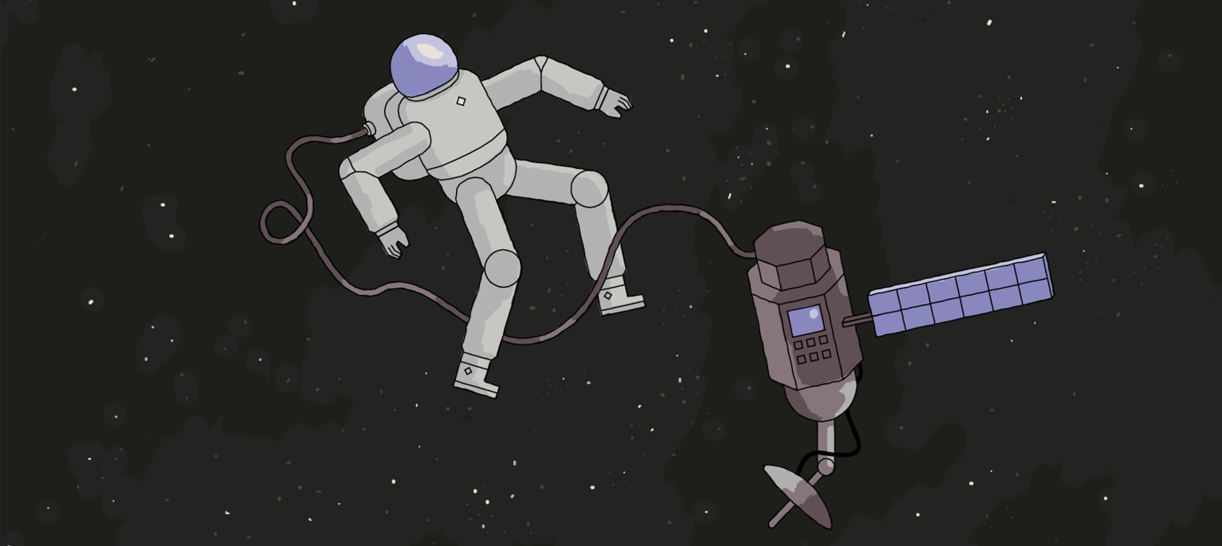
Service d’aide à la rédaction d’articles
Communauté de soutien à la publication scientifique
Blitz de rédaction
Pratique de peer review
Et plus!
http://sara.etsmtl.ca

Slide 67
NOUVEAU! Espace cycles supérieurs
Espace de la bibliothèque dédié aux étudiants des cycles supérieurs

Slide 68
Plan – rappel
1. La bibliothèque et les bibliothécaires de l’ÉTS
2. Stratégies de recherche documentaire
2.1. Bien identifier le sujet et les mots-clés
2.2. Construire une équation de recherche
2.3. Utiliser les outils de recherche pertinents
2.4. Examiner les résultats et ajuster la stratégie
3. Évaluer l’information
4. Citer ses sources et faire une bibliographie
* Pour aller plus loin…

Slide 69
À retenir… (1/2)
La bibliothèque vous donne accès à des ressources (imprimées et électroniques) non disponibles ailleurs.
Pour trouver l'information dont vous avez besoin, commencez par vous assurer que vous avez une compréhension de votre sujet, son vocabulaire, les relations entre les différents concepts.
Adaptez votre stratégie et vos équations de recherche à l'outil de recherche que vous utilisez! (et au type de document que vous espérez repérer)

Slide 70
À retenir… (2/2)
Ayez un regard critique sur l'information que vous trouvez -- il y a beaucoup d'information douteuse ou de mauvaise qualité.
Indiquez toujours quand vous réutilisez le texte ou le travail d'autrui -- citez-le, ne plagiez pas!
Les bibliothécaires académiques sont des spécialistes de l'information et peuvent vous aider à faire tout ça.

Slide 71
Bibliothécaires disciplinaires à l’ÉTS
Département | Bibliothécaire
CTN | Catherine Forget Catherine.Forget@etsmtl.ca A-0211
ELE | Marie-Renée De Sève Leboeuf marie-renee.deseveleboeuf@etsmtl.ca B-0213
GPA, MEC, LOG | Diane Girard diane.girard@etsmtl.ca A-0271

Slide 72
Merci!
Félix Langevin Harnois, MSI
Bibliothécaire
Felix.langevin-harnois@etsmtl.ca
http://etsmtl.ca/bibliotheque
BibliothequeETS
BiblioETS
Formulaire de rétroaction sur l’atelier :
https://forms.gle/y9Jydt9qbxC9mZZm9

